Slide 1
SG ROBOTICA e APPROCCIO LATERALE:
PRO E CONS
ANTONIO BRAUN
OSPEDALE SANTA MARIA – GVM, BARI

Slide 2
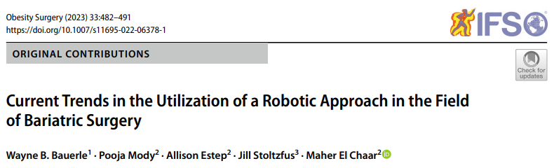
Analisi dei dati
Totale delle chirurgie bariatriche: 1.014.752 casi (2015-2020).
Crescita annuale: Aumento significativo del numero di interventi bariatrici tra il 2015 e il 2019.
Risultati
Crescita annuale (tasso di incremento):
R-SG: aumento del 2.2% all’anno.
R-RYGB: aumento del 2.0% all’anno.
R-BPD-DS: aumento del 1.6% all’anno.
R-RBS: aumento del 2.4% all’anno.
Utilizzo dei dataset MBSAQIP dal 2015 al 2020.
Analisi delle procedure: sleeve gastrectomy (SG), Roux-en-Y gastric bypass (RYGB), biliopancreatic diversion with duodenal switch (BPD-DS), e revisional bariatric surgery (RBS).
LSG ROBOTICA e APPROCCIO LATERALE:
PRO E CONS

Slide 3
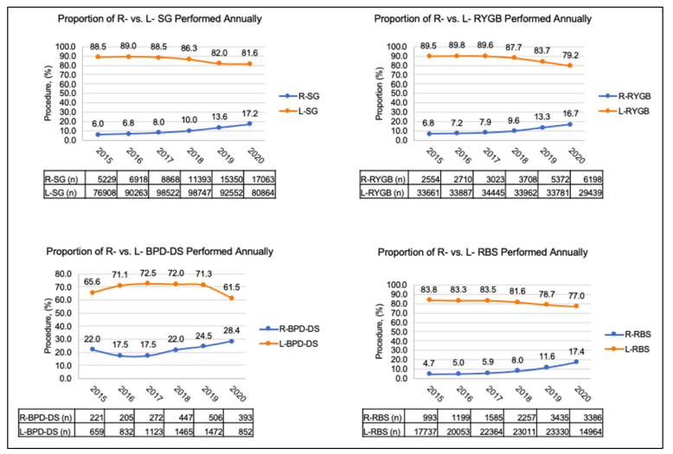
Controversie e Costi
la chirurgia robotica è associata a costi superiori rispetto alla laparoscopia tradizionale.
Tuttavia, la tecnologia robotica potrebbe essere più utile in procedure complesse come le revisioni chirurgiche.
Nonostante i costi, la robotica sta diventando sempre più comune nella chirurgia bariatrica.
Crescita delle procedure bariatriche:
Aumento significativo tra il 2015 e il 2019 (+1.23 volte).
Utilizzo della chirurgia robotica:
Nonostante la diminuzione generale degli interventi bariatrici nel 2020, l'adozione della robotica è continuata a crescere.
R-SG sta diventando una tecnica di ingresso per i chirurghi per l'addestramento prima di affrontare interventi più complessi.
LSG ROBOTICA e APPROCCIO LATERALE:
PRO E CONS

Slide 4
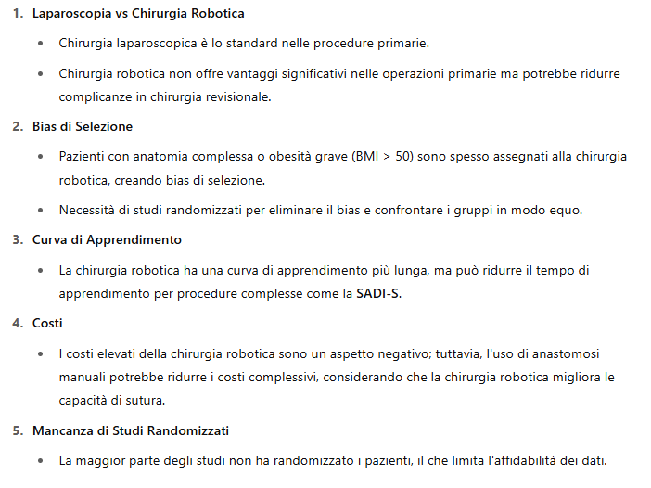
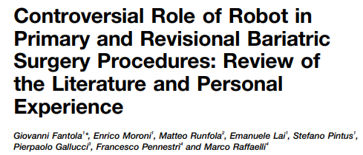
LSG ROBOTICA e APPROCCIO LATERALE:
PRO E CONS

Slide 5
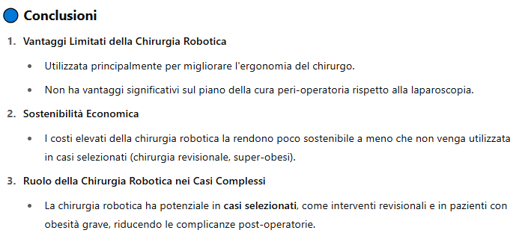
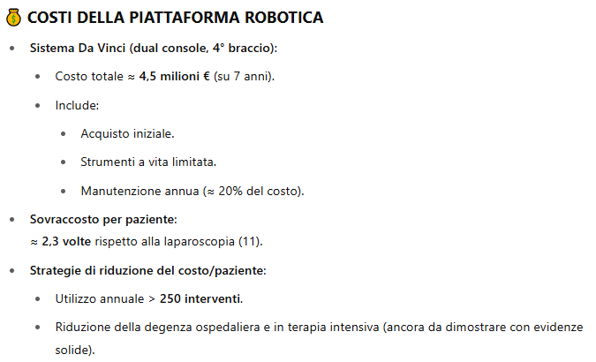
LSG ROBOTICA e APPROCCIO LATERALE:
PRO E CONS

Slide 6
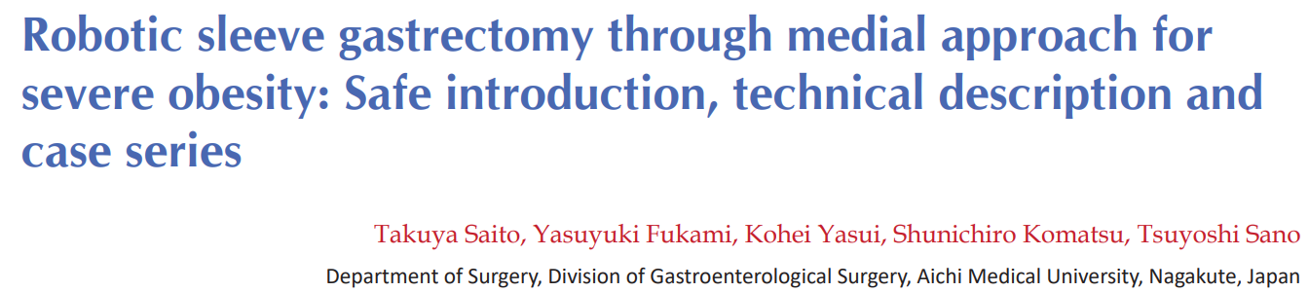
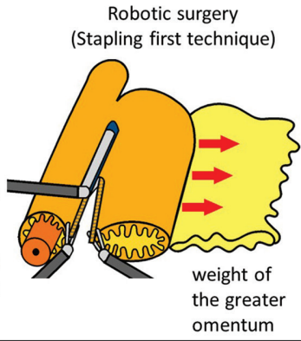
Tecnica Chirurgica
Porta per la Camera: 8 mm all'ombelico (con cono Hasson).
Porta per il Primo Braccio: 8 mm nell'ipocondrio destro, sotto il margine del fegato.
Porta per l'Assistente: 12 mm posizionata tra il primo e il secondo porta robotico.
Porta per il Secondo Braccio: 8 mm nella linea medio-clavicolare sinistra.
Porta per il Terzo Braccio: 8 mm nel fianco sinistro, allineato con la porta della camera.
Retrattore del Fegato
Fasi Chirurgiche:
Creazione di una finestra lungo la grande curvatura
Lisi delle Adesioni Gastriche Posteriori
Rimozione del grasso di Belsey.
Resezione gastrica e creazione della sleeve
Dissezione del Legamento Gastrosplenico: Per liberare lo stomaco ed evitare lesioni alla milza.
Approccio Mediale-Laterale, vantaggi:
Il peso dell'omento maggiore aiuta a allineare correttamente lo stomaco da resecare senza l'assistenza dell'operatore, prevenendo una resezione troppo vicina alla parete esofagea.
Dopo aver creato la sleeve, la dissezione del legamento gastrosplenico offre una migliore esposizione e riduce il rischio di lesioni alla milza e di sanguinamento.
Per Chirurghi Esperti: La chirurgia robotica può replicare l'approccio convenzionale senza difficoltà, ma per i chirurghi meno esperti, l'approccio mediale-laterale è più comodo e riduce i movimenti essenziali migliorando la visualizzazione.
LSG ROBOTICA e APPROCCIO LATERALE:
PRO E CONS

Slide 7
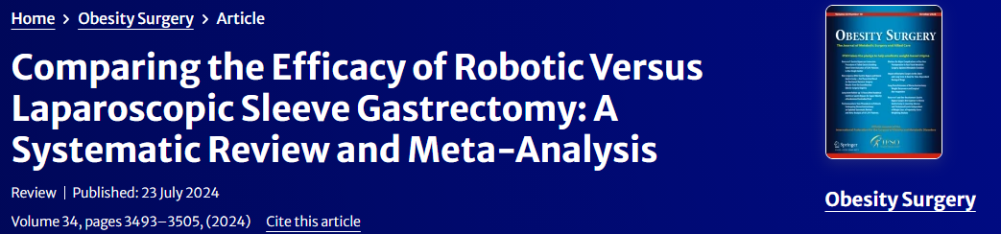
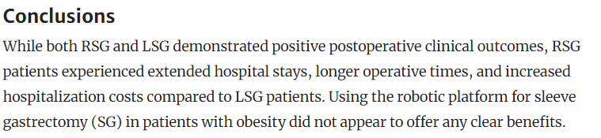
LSG ROBOTICA e APPROCCIO LATERALE:
PRO E CONS

Slide 8
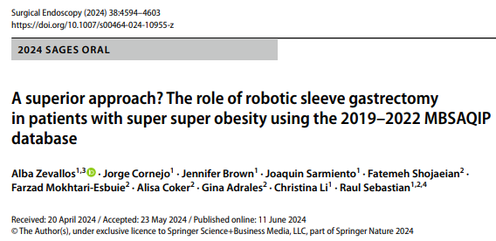
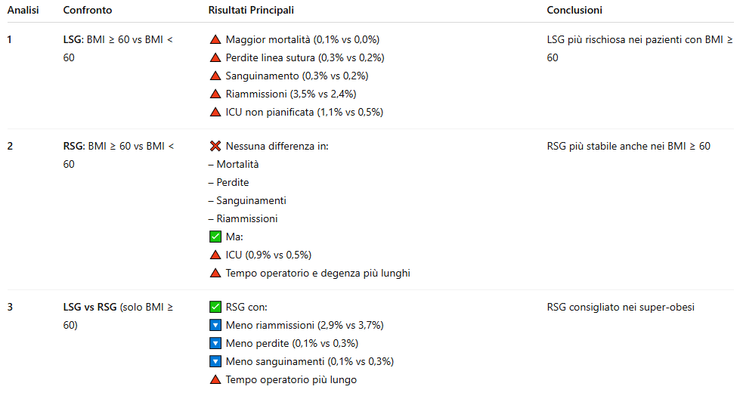
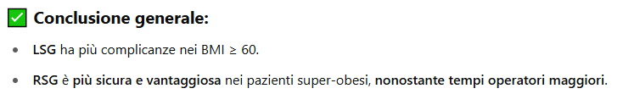
LSG ROBOTICA e APPROCCIO LATERALE:
PRO E CONS

Slide 9
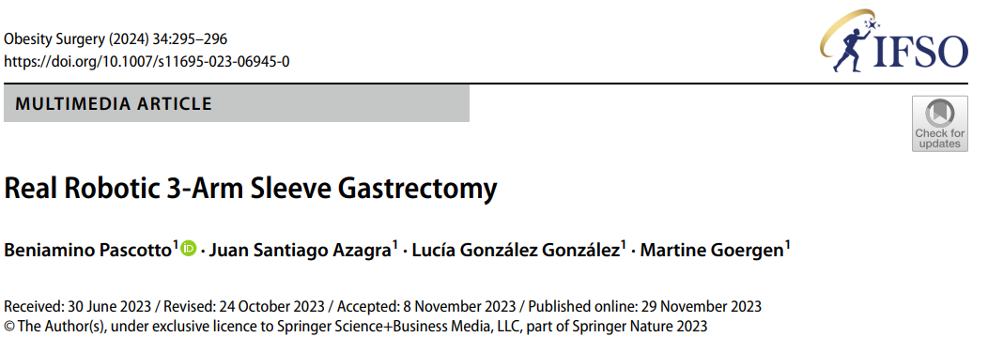
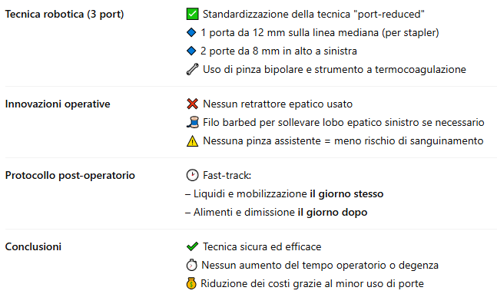
LSG ROBOTICA e APPROCCIO LATERALE:
PRO E CONS

Slide 10
conclusioni
Letteratura scientifica poco presente
Vantaggi clinici sovrapponibili
Tasso di complicanze (minore nella RSG per BMI >60)
Tempi operatori
Tempi di ospedalizzazione
Costi
Miglior ergonomia per il chirurgo
Curva di apprendimento breve
LSG ROBOTICA e APPROCCIO LATERALE:
PRO E CONS

Slide 11
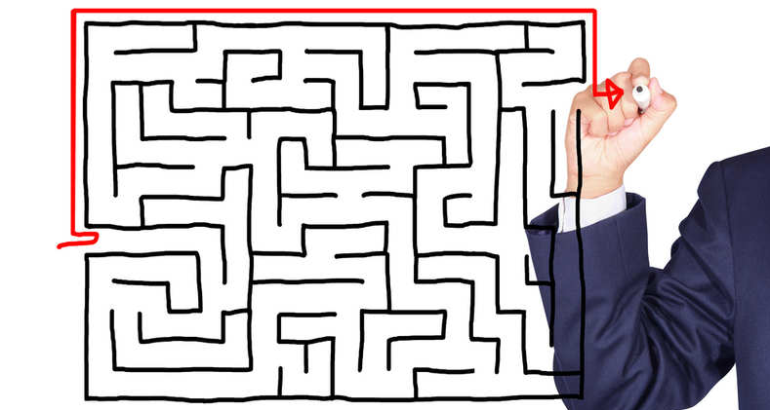
LA SLEEVE CON APPROCCIO LATERALE

Slide 12
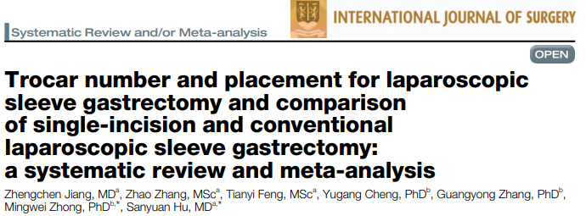
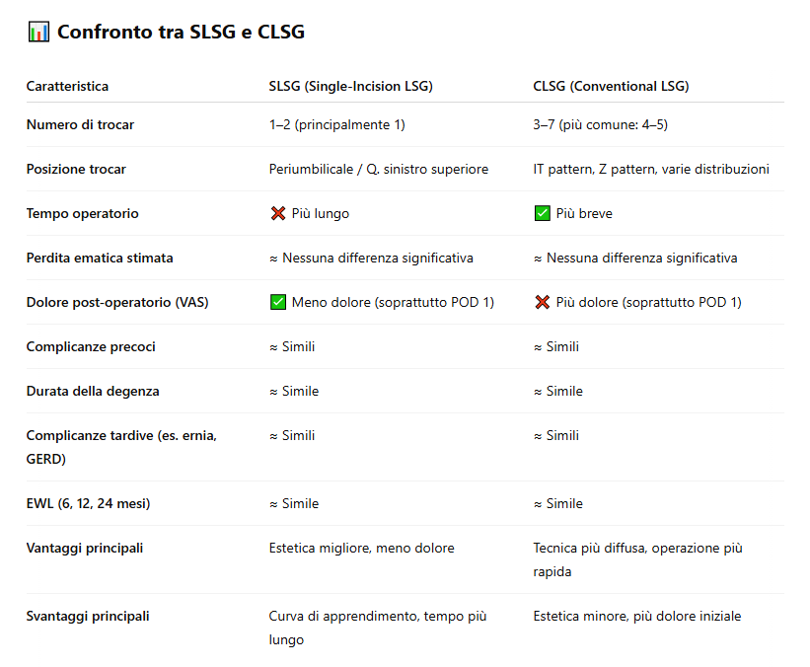
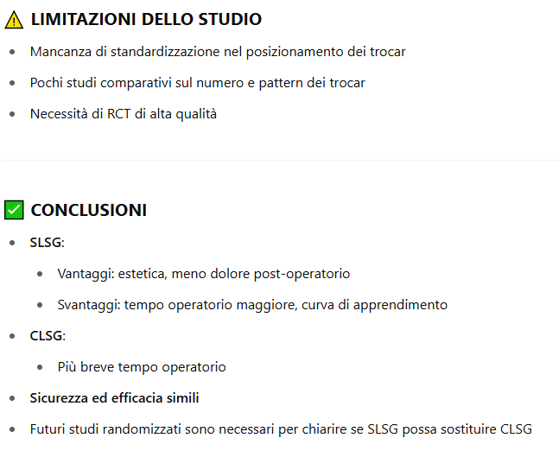
LSG ROBOTICA e APPROCCIO LATERALE:
PRO E CONS

Slide 13
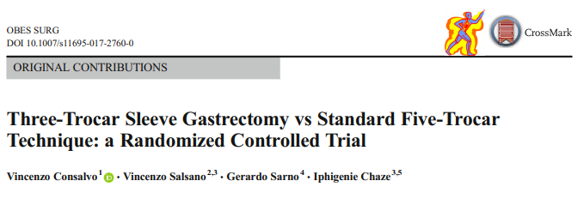
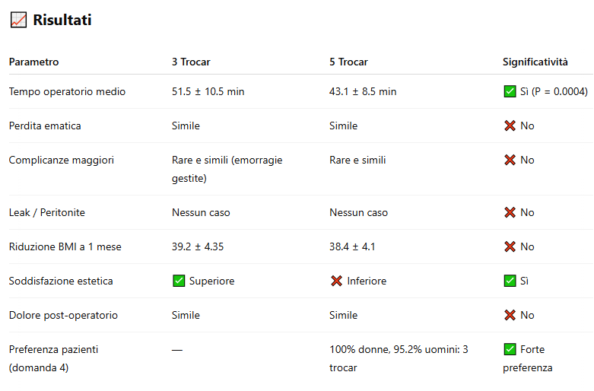
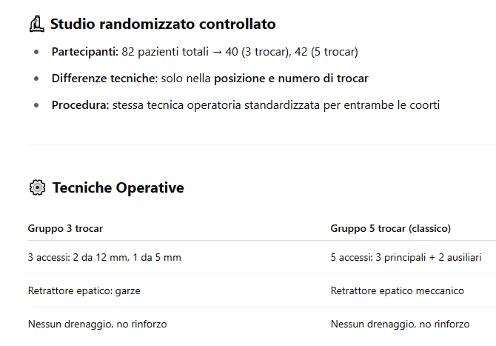
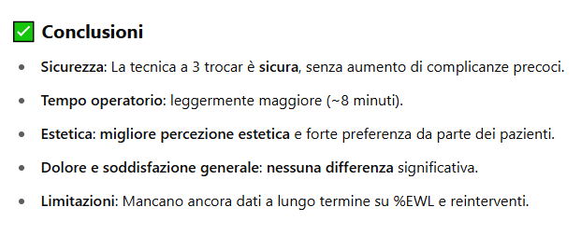
LSG ROBOTICA e APPROCCIO LATERALE:
PRO E CONS

Slide 14
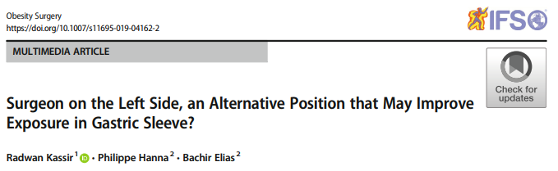
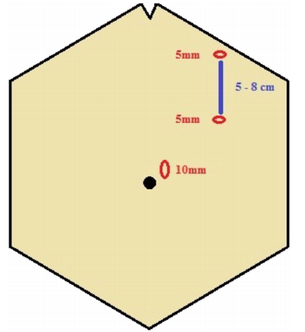
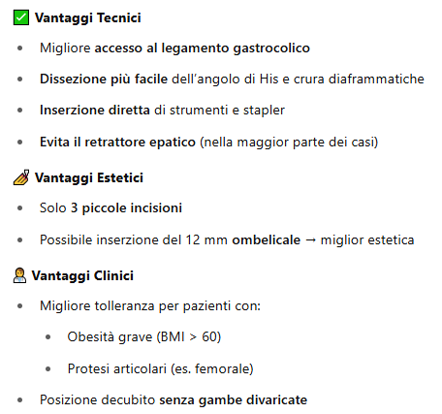
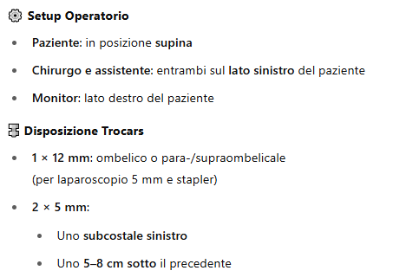
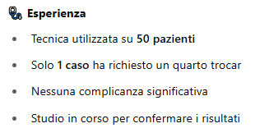
LSG ROBOTICA e APPROCCIO LATERALE:
PRO E CONS

Slide 15
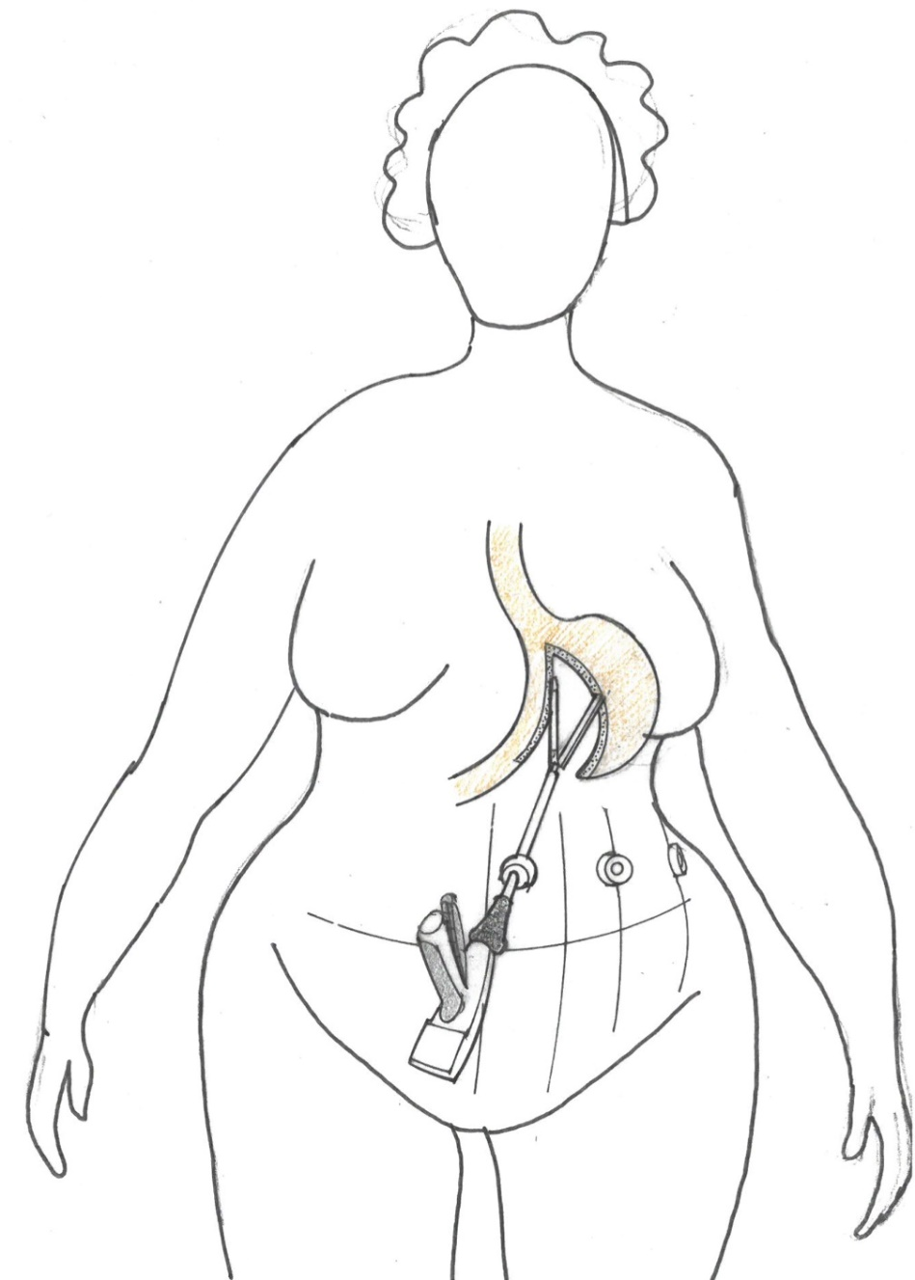
«Lo stomaco si trova nella parte superiore della cavità addominale, sotto il fegato e il diaframma e sopra il colon trasverso, il suo mesocolon e il pancreas. Occupa contemporaneamente una grande parte dell'epigastrio e quasi tutto l'ipocondrio sinistro. Lo stomaco generalmente ha una direzione quasi verticale: i due terzi superiori sono verticali, il terzo inferiore ha una direzione orizzontale.»
Testut L, Latarjet A. Anatomia umana, vol. 5. 5th ed. Unione tipografico-editrice torinese; 1999. p. 485-88.
Il posizionamento dei tre trocar da 12 mm viene eseguito adattandolo alla normale posizione anatomica che lo stomaco.
LSG ROBOTICA e APPROCCIO LATERALE:
PRO E CONS

Slide 16
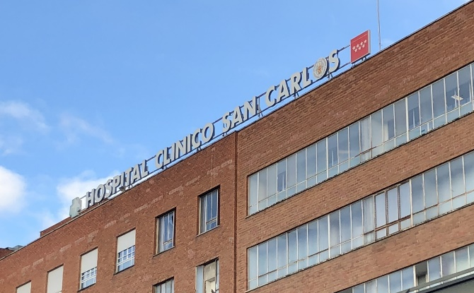
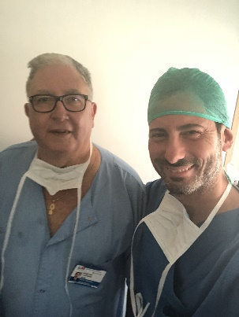
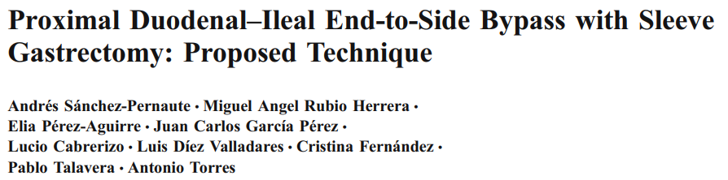
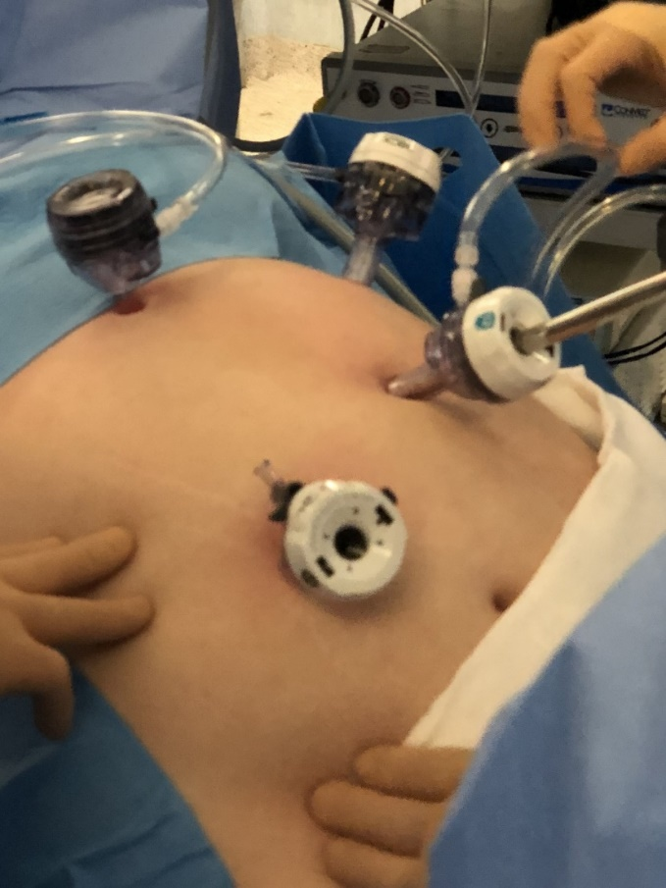
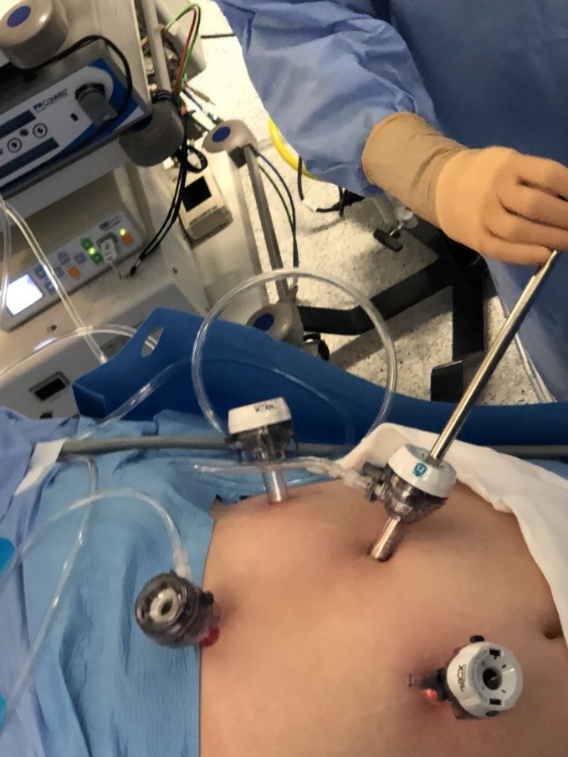
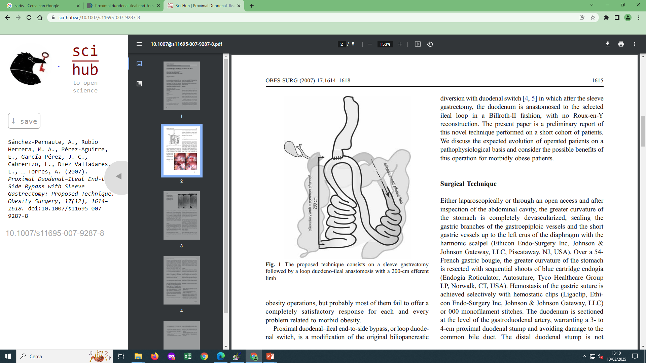
Un passo indietro…
LSG ROBOTICA e APPROCCIO LATERALE:
PRO E CONS

Slide 17
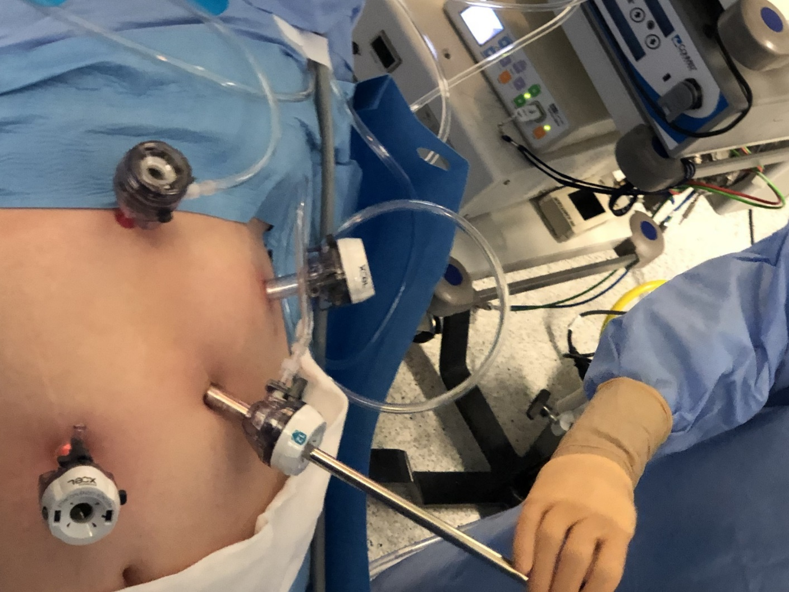
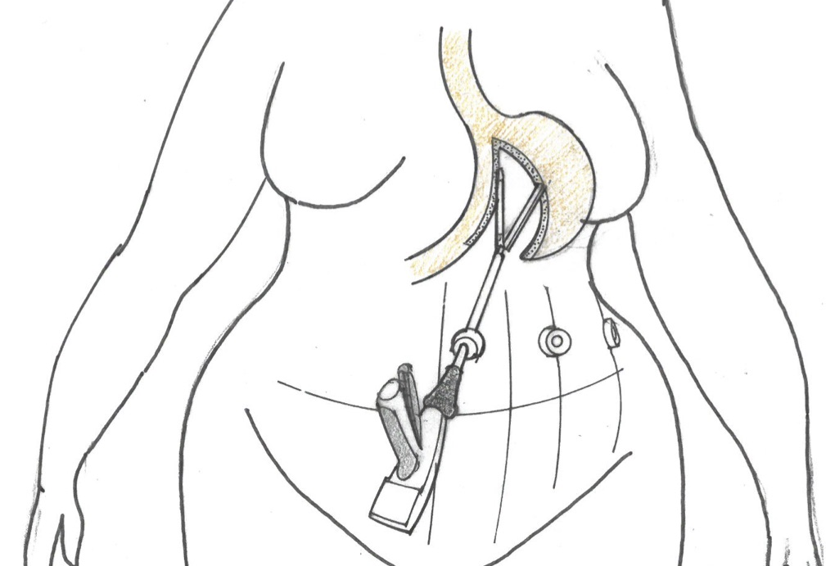
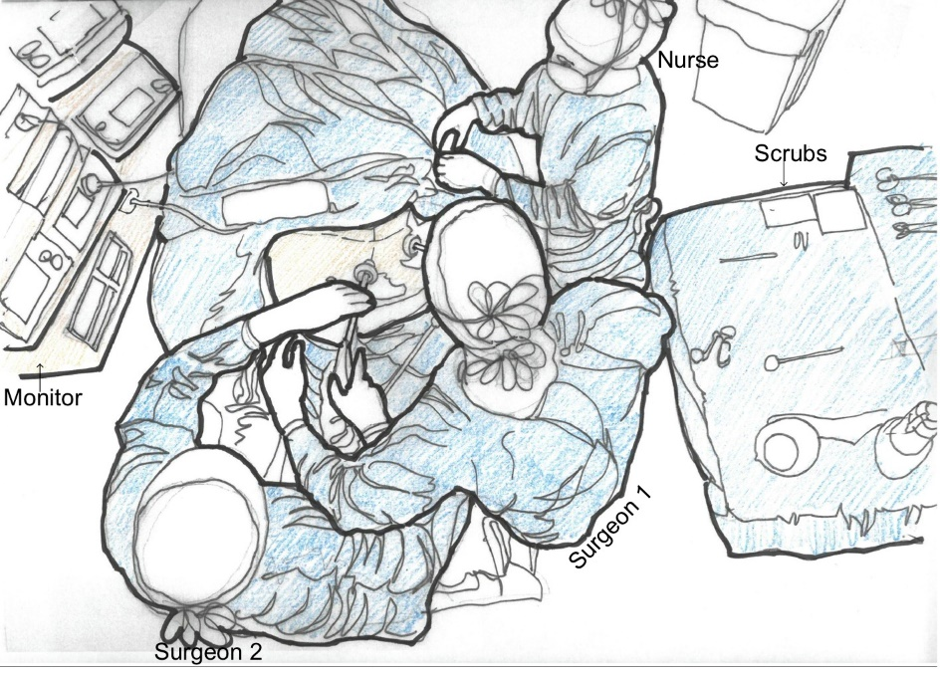

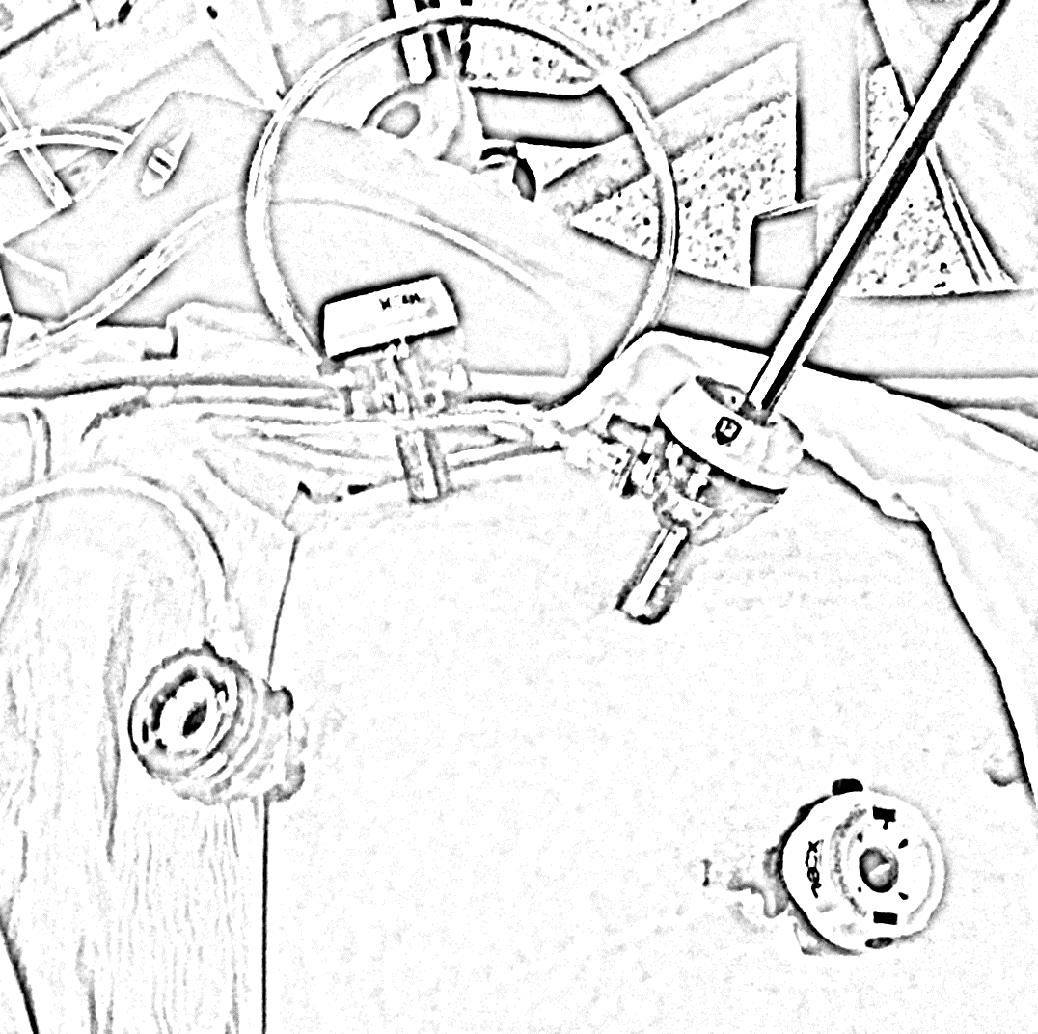
LSG ROBOTICA e APPROCCIO LATERALE:
PRO E CONS

Slide 18
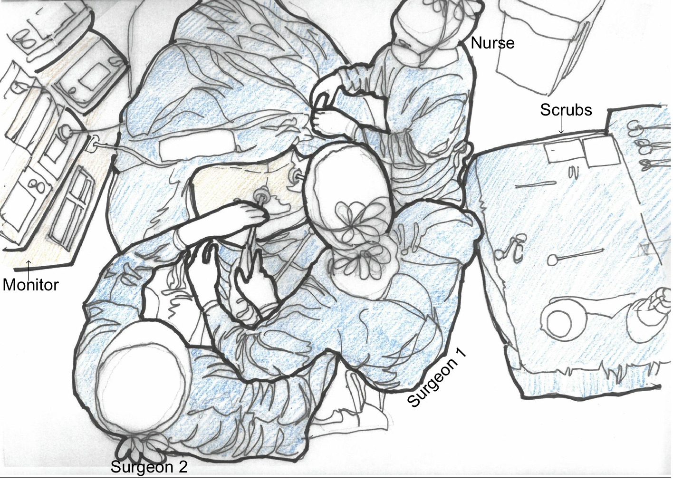
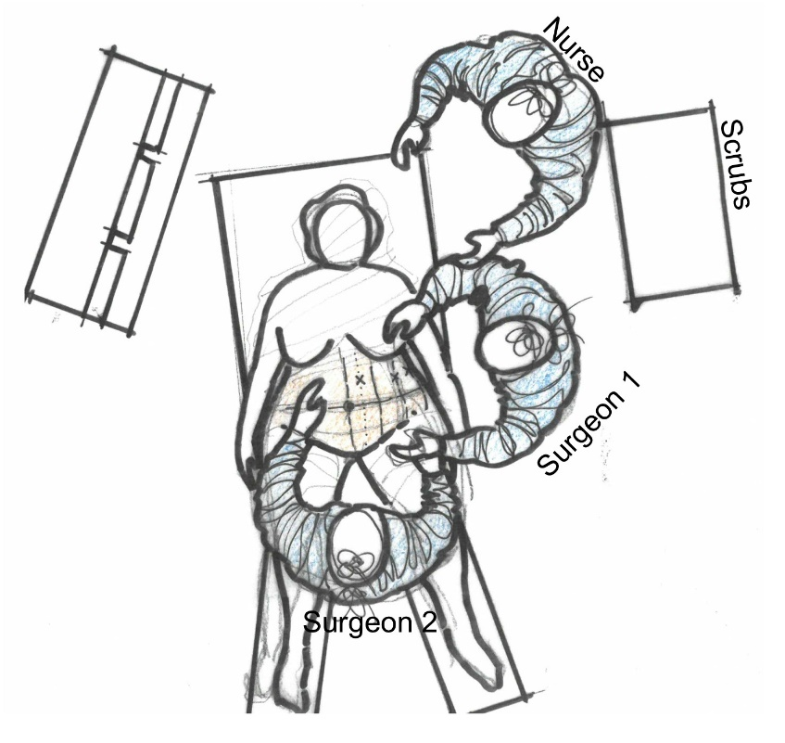
Sleeve con approccio laterale
LSG ROBOTICA e APPROCCIO LATERALE:
PRO E CONS

Slide 19
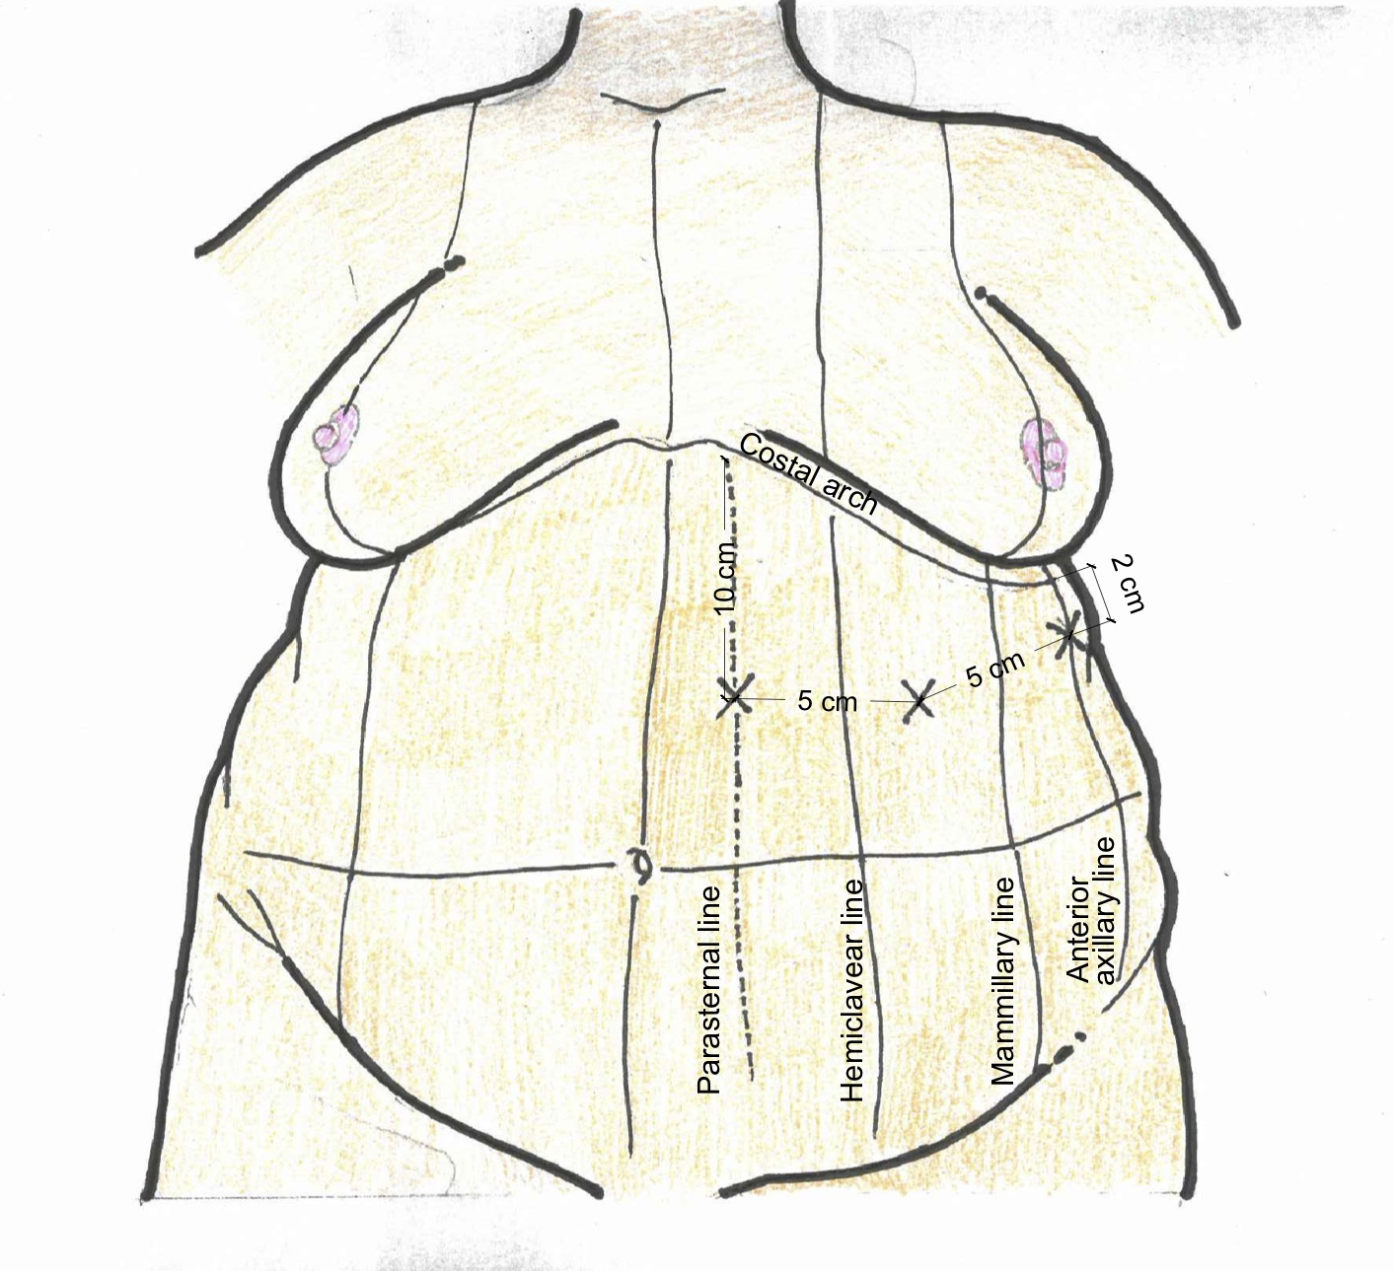
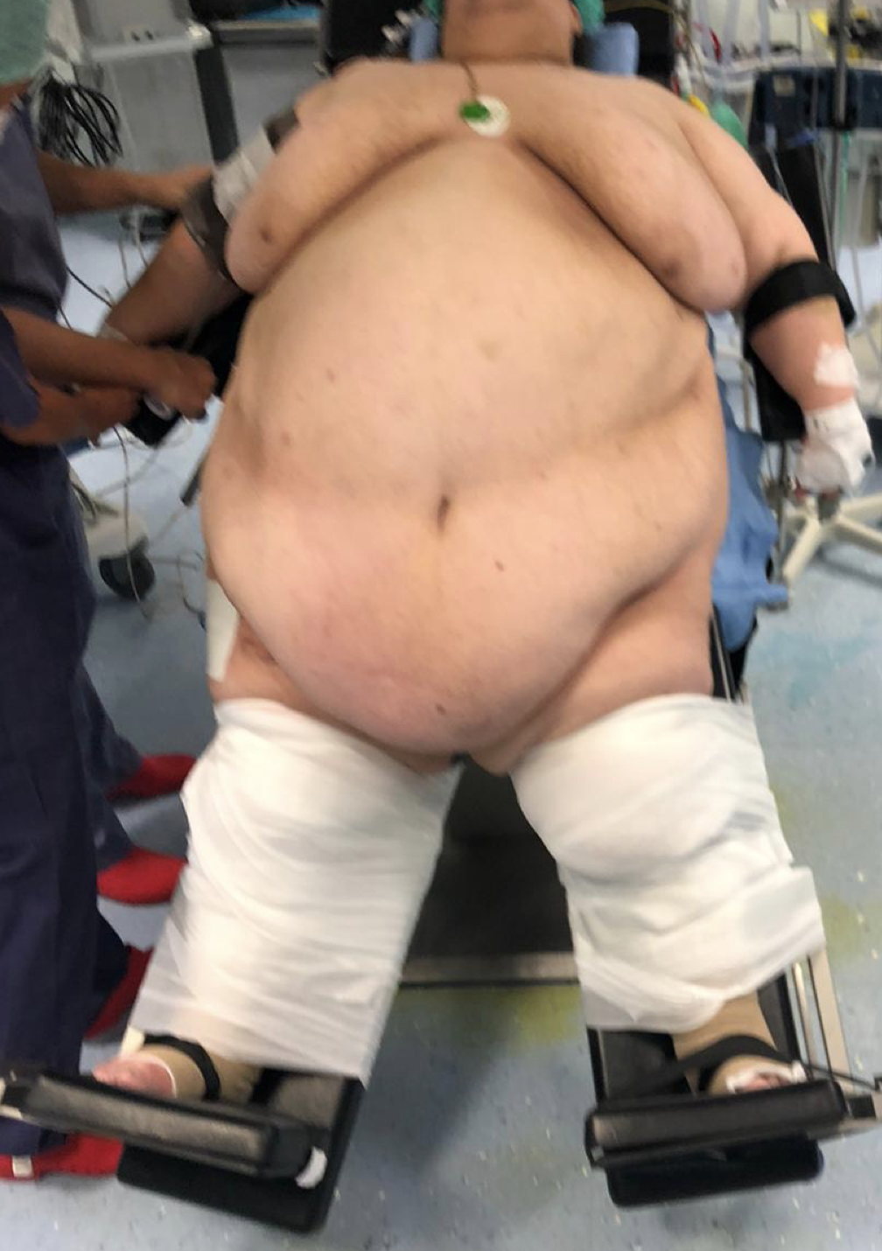
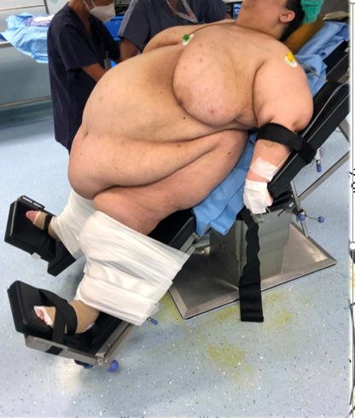
LSG ROBOTICA e APPROCCIO LATERALE:
PRO E CONS

Slide 20
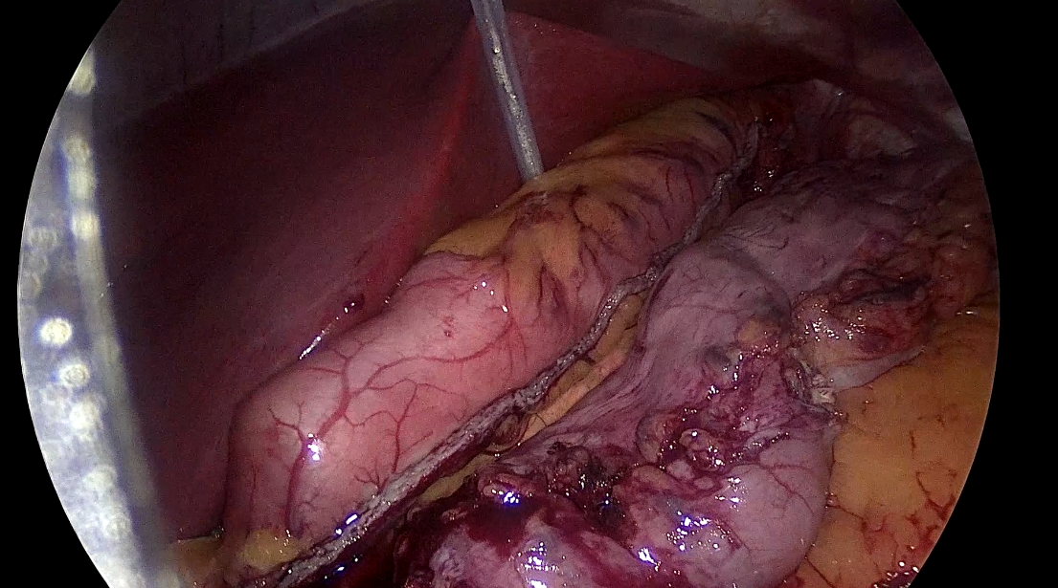
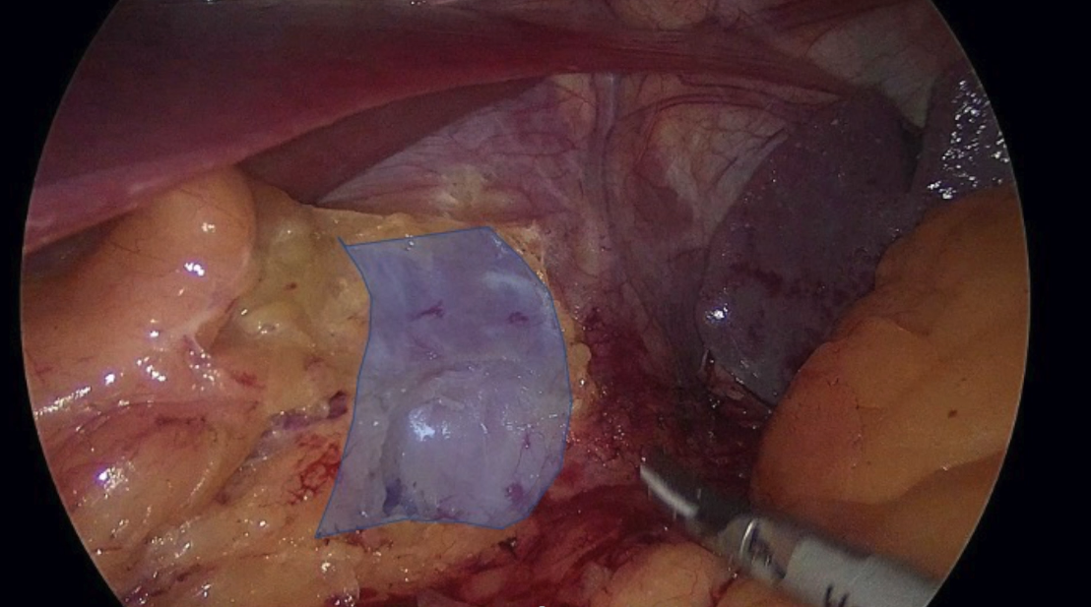
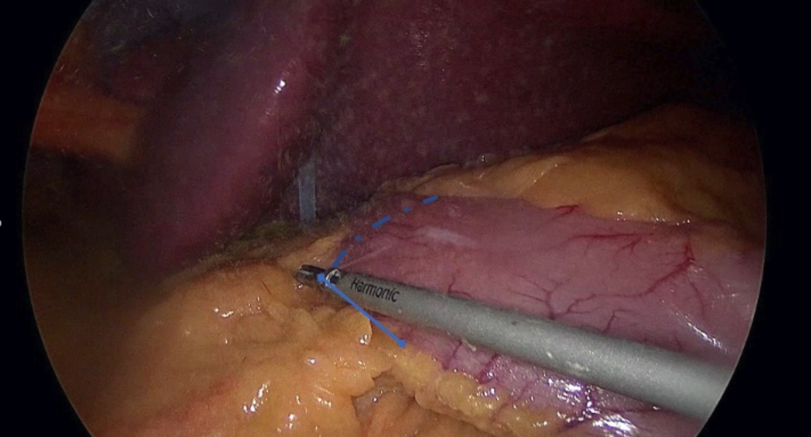
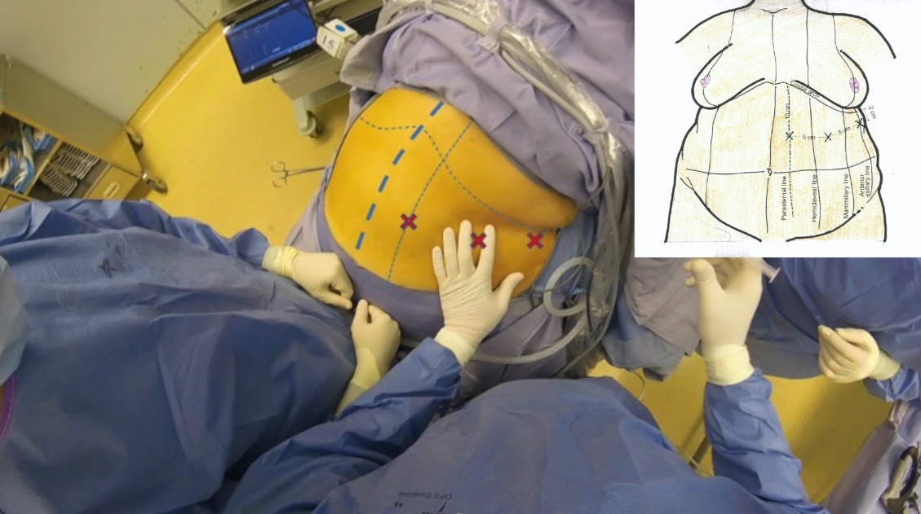
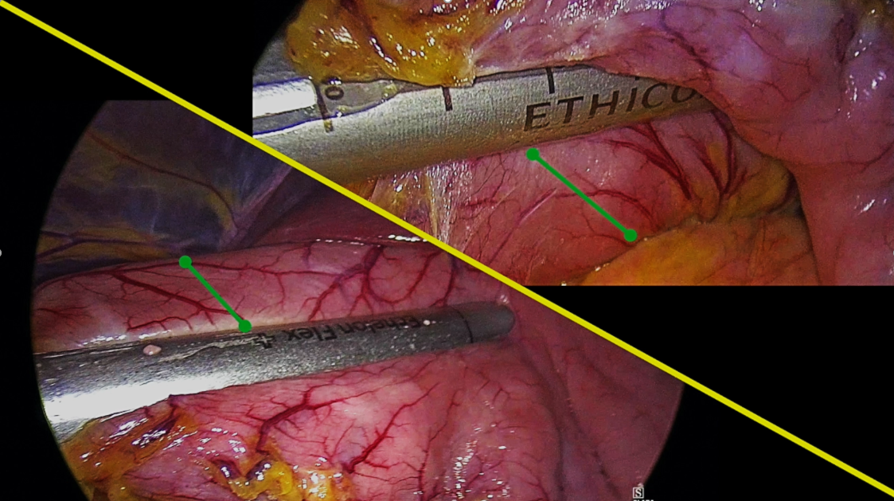
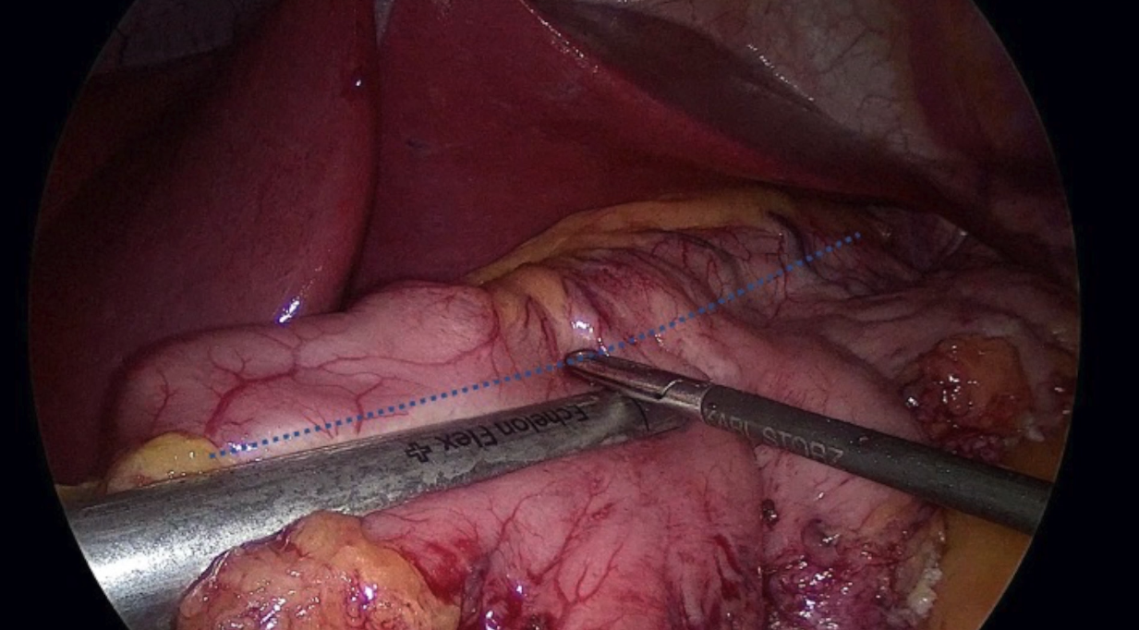
Tecnica chirurgica
LSG ROBOTICA e APPROCCIO LATERALE:
PRO E CONS

Slide 21
Il nostro studio, confronto tra sleeve gastrectomy a 4 trocar con approccio mediale (4TSG) e a 3 trocar con approccio laterale (3TSG)
4TSG | N: 278
 | M | F
SESSO | 75 | 203
ETA' | 38,42086331
3TSG | N: 413
 | M | F
SESSO | 170 | 243
ETA' | 40
LSG ROBOTICA e APPROCCIO LATERALE:
PRO E CONS

Slide 22
4TSG |  |  | 3TSG
RE-DO SURGERY
GASTROPLICATURA | 2 |  | 0
RIMOZIONE BENDAGGIO | 4 |  | 10
INTERVENTI ASSOCIATI
ADESIOLISI | 12 |  | 13
IATOPLASTICA | 1 |  | 0
ERNIORRAFIA | 1 |  | 0
LSG ROBOTICA e APPROCCIO LATERALE:
PRO E CONS

Slide 23
Tempi operatori e cariche usate
 | 4TSG |  | 3TSG
TIMING | 00:59:23 |  |  | 00:32:26
 | % | media |  | % | media
CARICA NERA | 4% | 0,035971223 |  | 1% | 0,007263923
CARICA VERDE | 100% | 1,021582734 |  | 100% | 1
CARICA ORO | 100% | 2,798561151 |  | 100% | 2
CARICA BLU | 97% | 1,057553957 |  | 100% | 1,992736077
INTERVENTI CON 6 CARICHE | 10 | 3,6% |  | 3 | 0,7%
INTERVENTI CON 5 CARICHE | 231 | 83,1% |  | 407 | 98,5%
INTERVENTI CON 4 CARICHE | 36 | 12,9% |  | 3 | 0,7%
Test t di student, p livello di significativita’ 8,22273 E-63
La differenza fra le medie osservate è significativa per p<0,01
4TSG
Media: 4.91 cariche
Deviazione standard: 0.40
Coefficiente di variazione (CV): 8.1%
3TSG
Media: 5.00 cariche
Deviazione standard: 0.12
Coefficiente di variazione (CV): 2.4%
test di Levene per l’analisi della varianza: 59.16
Valore p: 5.03 × 10⁻¹⁴
LSG ROBOTICA e APPROCCIO LATERALE:
PRO E CONS
Notes:
L’analisi statistica mostra che il gruppo operato con tecnica a 3 trocar presenta una deviazione standard e un coefficiente di variazione significativamente inferiori rispetto al gruppo a 4 trocar (σ = 0.12 vs 0.40; CV = 2.4% vs 8.1%). Questi risultati indicano una maggiore omogeneità e standardizzazione nell’uso delle cariche nella sleeve a 3 trocar. Inoltre, la media delle cariche nel gruppo a 3 trocar è perfettamente centrata su 5, mentre nel gruppo a 4 trocar vi è una leggera variabilità attorno alla stessa media.
Il valore p estremamente basso (p < 0.0001) indica che la differenza di varianza tra i due gruppi è statisticamente significativa. Questo conferma che l’intervento a 3 trocar comporta una variabilità significativamente inferiore nell’uso delle cariche rispetto alla tecnica a 4 trocar, evidenziando una maggiore standardizzazione della procedura.

Slide 24
Complicanze
 | 4TSG | 3TSG
EMORRAGIE | 15 | 11
FISTOLA | 1 | 1
CLAVIEN DINDO 1 | 13 | 4
CLAVIEN DINDO 2 | 2 | 3
CLAVIEN DINDO 3A | 0 | 0
CLAVIEN DINDO 3B | 1 | 4
CLAVIEN DINDO 4A | 0 | 0
CLAVIEN DINDO 4B | 0 | 1
EMORRAGIA
  ODDS RATIO 0,47 E RISCHIO RELATIVO 0,49 PER 3TSG
  Test chi quadro p 0,063
FISTOLA GASTRICA
  ODDS RATIO E RISCHIO RELATIVO 0,33 PER 3TSG
  Test chi quadro p 0,7
EVENTO RARO!
LSG ROBOTICA e APPROCCIO LATERALE:
PRO E CONS

Slide 25

conclusioni
isolamento più facile e veloce dello stomaco dalle strutture adiacenti
uso semplificato della stapler = permettendo di non angolarla, agevola la corretta proporzione tra le pareti gastriche anteriore e posteriore
… riduzione della learning curve?
tempi operatori significativamente inferiori
maggiore standardizzazione della procedura in termini di numero e tipo di cariche utilizzate
nessuna differenza significativa in termini di prevenzione delle complicanze sebbene ci sia un rischio relativo per emorragia inferiore
LSG ROBOTICA e APPROCCIO LATERALE:
PRO E CONS

Slide 26
Grazie

